Slide 1
শুভেচ্ছা

Slide 2
সেবিকা মুখার্জী
সহকারি শিক্ষক
ফতেয়াবাদ আদর্শ বহুমুখী উচ্চ বিদ্যালয়
ফতেয়াবাদ,হাটহাজারি,চট্টগ্রাম।
ID:১৭৩
গণিত
নবম শ্রেণি
সময়ঃ৫০মিনিট

Slide 3
লক্ষ্য করঃ

Slide 4
নিচের তথ্যগুলো লক্ষ্য করঃ
(a+b)²= (a+b) (a+b)
4=2×2, 6=3×2
(a+b)±=a±+2ab+b±

Slide 5
বীজগাণিতিক রাশি
তৃতীয় অধ্যায়
উৎপাদকে বিশ্লেষণ কর
অনুশীলনীঃ ৩.৩
পৃষ্ঠাঃ৫৪

Slide 6
শিখনফলঃ
এই পাঠ শেষে শিক্ষার্থীরা
সূত্র প্রয়োগ করে উৎপাদকে বিশ্লেষণ করতে পারবে।
ax² + bx +c আকা্রের বহুপদীর মধ্যপদ বিভক্তিকরণ পদ্ধতিতে উৎপাদকে বিশ্লেষণ করতে পারবে ।

Slide 7
উৎপাদকে বিশ্লেষণ
সাধারণ পদ অপসারণ
সূত্র প্রয়োগ
মধ্যপদ বিশ্লেষণ
ভাগশেষ উপপাদ্যের প্রয়োগ

Slide 8
No:1
a⁴ -27a² +1
=(a² )² -2.a².1+(1)^{2_} 25a^{2 (a-b)²=a²-2ab+b²}
=(a²-1)²-(5a)² a²-b²= ^{(a+b)(a-b)}
=(a²-1+5a) (a²-1-5a)
=(a² +5a-1) (a²-5a-1)

Slide 9
No:2
²
এখানে, ১মপদ×শেষপদ=36x
2 36
2 18
3 9
3
^{X+13x+36}
^{=x²+9x+4x+36 9×4=36,9+4=13}
^{=x(x+9)+4 (x+9)}
^{=(x+9)(x+4)}
²

Slide 10
জোড়ায় কাজঃ
1.3(a² +2a)² -22(a² +2a)+40
2.a³ -6a² +12a-9
3.a³ -9b³ +(a+b)³
4.(a-1)x² +a²xy+(a+1)y²

Slide 11
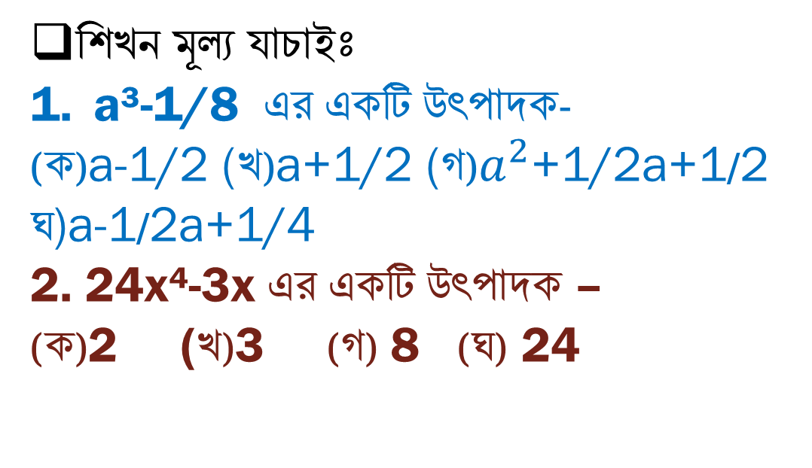
শিখন মূল্য যাচাইঃ
a³-1/8 এর একটি উৎপাদক-
(ক)a-1/2 (খ)a+1/2 (গ)$a^{2}$+1/2a+1/2 ঘ)a-1/2a+1/4
2. 24x-3x এর একটি উৎপাদক –
(ক)2 (খ)3 (গ) 8 (ঘ) 24
a
2

Slide 12
বাড়ির কাজঃ
এক ব্যক্তি কিছু আম,জাম ও লিচু কিনলেন।তিনি আমের সংখ্যার ঘনের 8গুণের সাথে জামের সংখ্যার ঘনের 1/27গুণ যোগ করেছেন। আবার আমের সংখ্যার ঘনের সাথে এর বর্গের তিনগু্ণ, এর তিনগুণ এবং 2 যোগ করলেন।আবার লিচুর সংখ্যার সাথে যথাক্রমে 2,3,4,5 যোগ করে গুণ করলেন এবংতা থেকে 48 বিয়োগ করলেন।
প্রশ্নঃ ধারাবাহিক ভাবে শর্তগুলোকে নম্বর(ক,খ,গ) দিয়ে উৎপাদকে বিশ্লেষণ কর।

Slide 13

ধন্যবাদ

